Slide 1
Master-Thesis
Status Update: Week 01
09.10.2023 – 15.10.2023
Jan Nalivaika

Slide 2
Recap : Week_01 02.10.2023 – 08.10.2023
Sobald ich die Aufgabenstellung habe, werde ich die Änderungen einarbeiten
das Formular zur Anmeldung unterschreiben.
Das Überschleifen wird in die Arbeit aufgenommen.
Meine nächsten Schritte sind :
Die Kapitel „Einleitung“ und „Stand der Technik“ anzufangen
Eine grobe Gliederung zu entwerfen
Seitenzahl:
So wenig wie möglich
So viel wie nötig
→ Kurz und Knackig

Slide 3
Introduction
Keywords:
Industrie 4.0
CAM
Industrial Robots
Individual products
Energy consumption
Energy saving
Optimized process parameters
WAAM

Slide 4
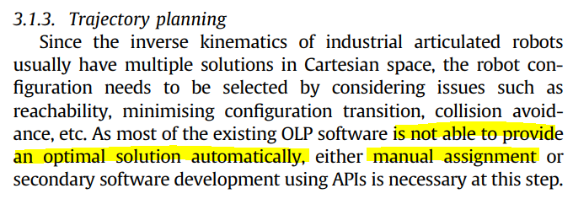
Papers update

Slide 5
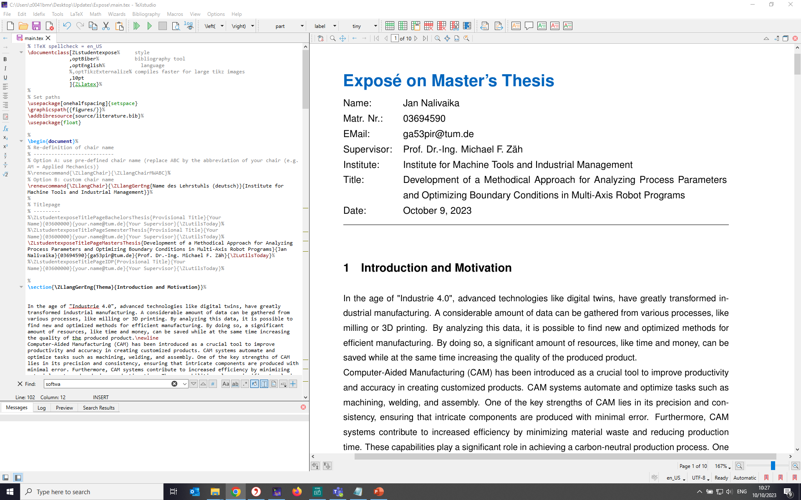
Exposee Update
Citations missing

Slide 6
Contact
Jan Nalivaika (TUM) Student Otto-Hahn-Ring 6
81739 Munich, Germany
Phone +49 163 7180148
E-mail jan.nalivaika.ext@siemens.com nalivaika@outlook.de
Marius Breuer (Siemens AG)
Supervisor Otto-Hahn-Ring 6
81739 Munich, Germany
Phone +49 (172) 8396287
E-mail marius.breuer@siemens.com
Ludwig Siebert (TUM-IBW)
Supervisor Boltzmannstr. 15
85748 Garching at Munich
Phone +49 (89) 289 – 15578
E-mail ludwig.siebert@iwb.tum.de

